Slide 1
SATURN

Slide 2


NUESTRO EQUIPO
NICOLAS VARGAS
JUAN MERCHAN
PABLO BRIGHT
CARLOS LORETO
HAROLD PINILLA

Slide 3
TABLA DE CONTENIDOS
01
02
03
04
PROPUESTA
HISTORIAS DE USUARIO
05
DIAGRAMA DE CLASES
PROTOTIPOS
IMPLEMENTACION

Slide 4
01
PROPUESTA

Slide 5
NUESTRA PROPUESTA
Conectar a jugadores de todo el mundo a través de una aplicación móvil que facilita la organización de partidas, eventos y torneos de videojuegos multijugador

Slide 6
02
HISTORIAS DE USUARIO

Slide 7
Como jugador quiero encontrar compañeros de juego en la universidad
Como usuario quiero conectarme con gente que tenga intereses similares en videojuegos
Como usuario quiero crear eventos y torneos para buscar compañeros
Como jugador quiero poder buscar equipos a los que cuales pueda unirme
Como usuario quiero tener un perfil en la aplicación

Slide 8
Como usuario quiero comunicarme con los miembros de mi equipo
Como jugador quiero participar en diferentes torneos
Como jugador quiero saber en que eventos estoy registrado
Como usuario quiero ver la localización de los torneos en un mapa
Como usuario quiero saber la distancia de los participantes a mi evento

Slide 9
Como usuario quiero conocer eventos que se realicen cerca de mi ubicación
Como usuario quiero conocer la distancia desde mi ubicación hasta un evento
Como jugador quiero que mi información personal este protegida
Como jugador quiero compartir mis gustos y preferencias en mi perfil

Slide 10
03
DIAGRAMA DE CLASES

Slide 11
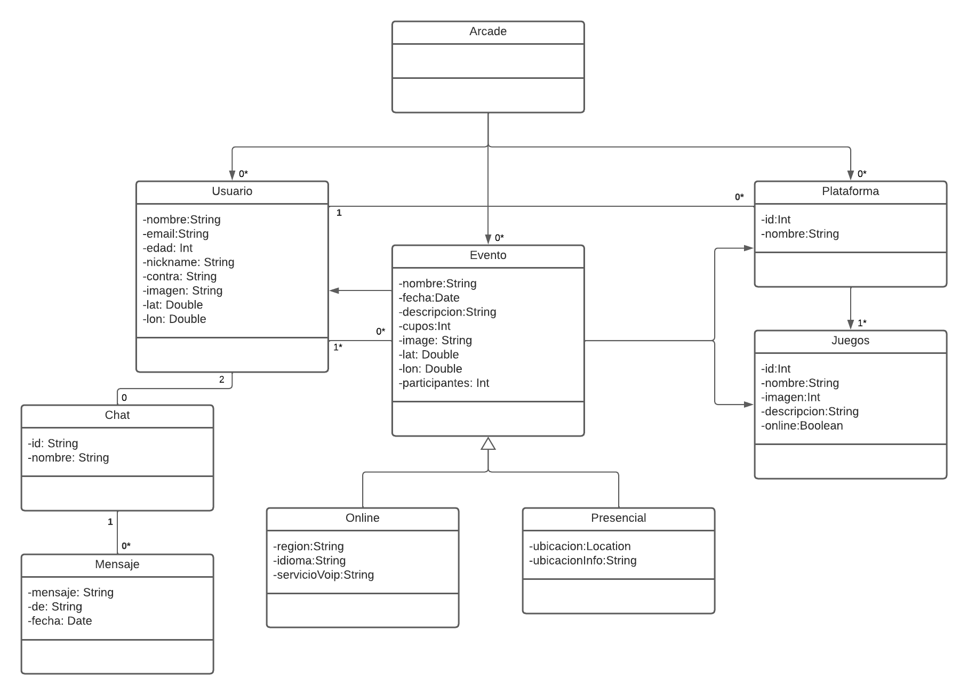

Slide 12
04
Esquema de almacenamiento

Slide 13
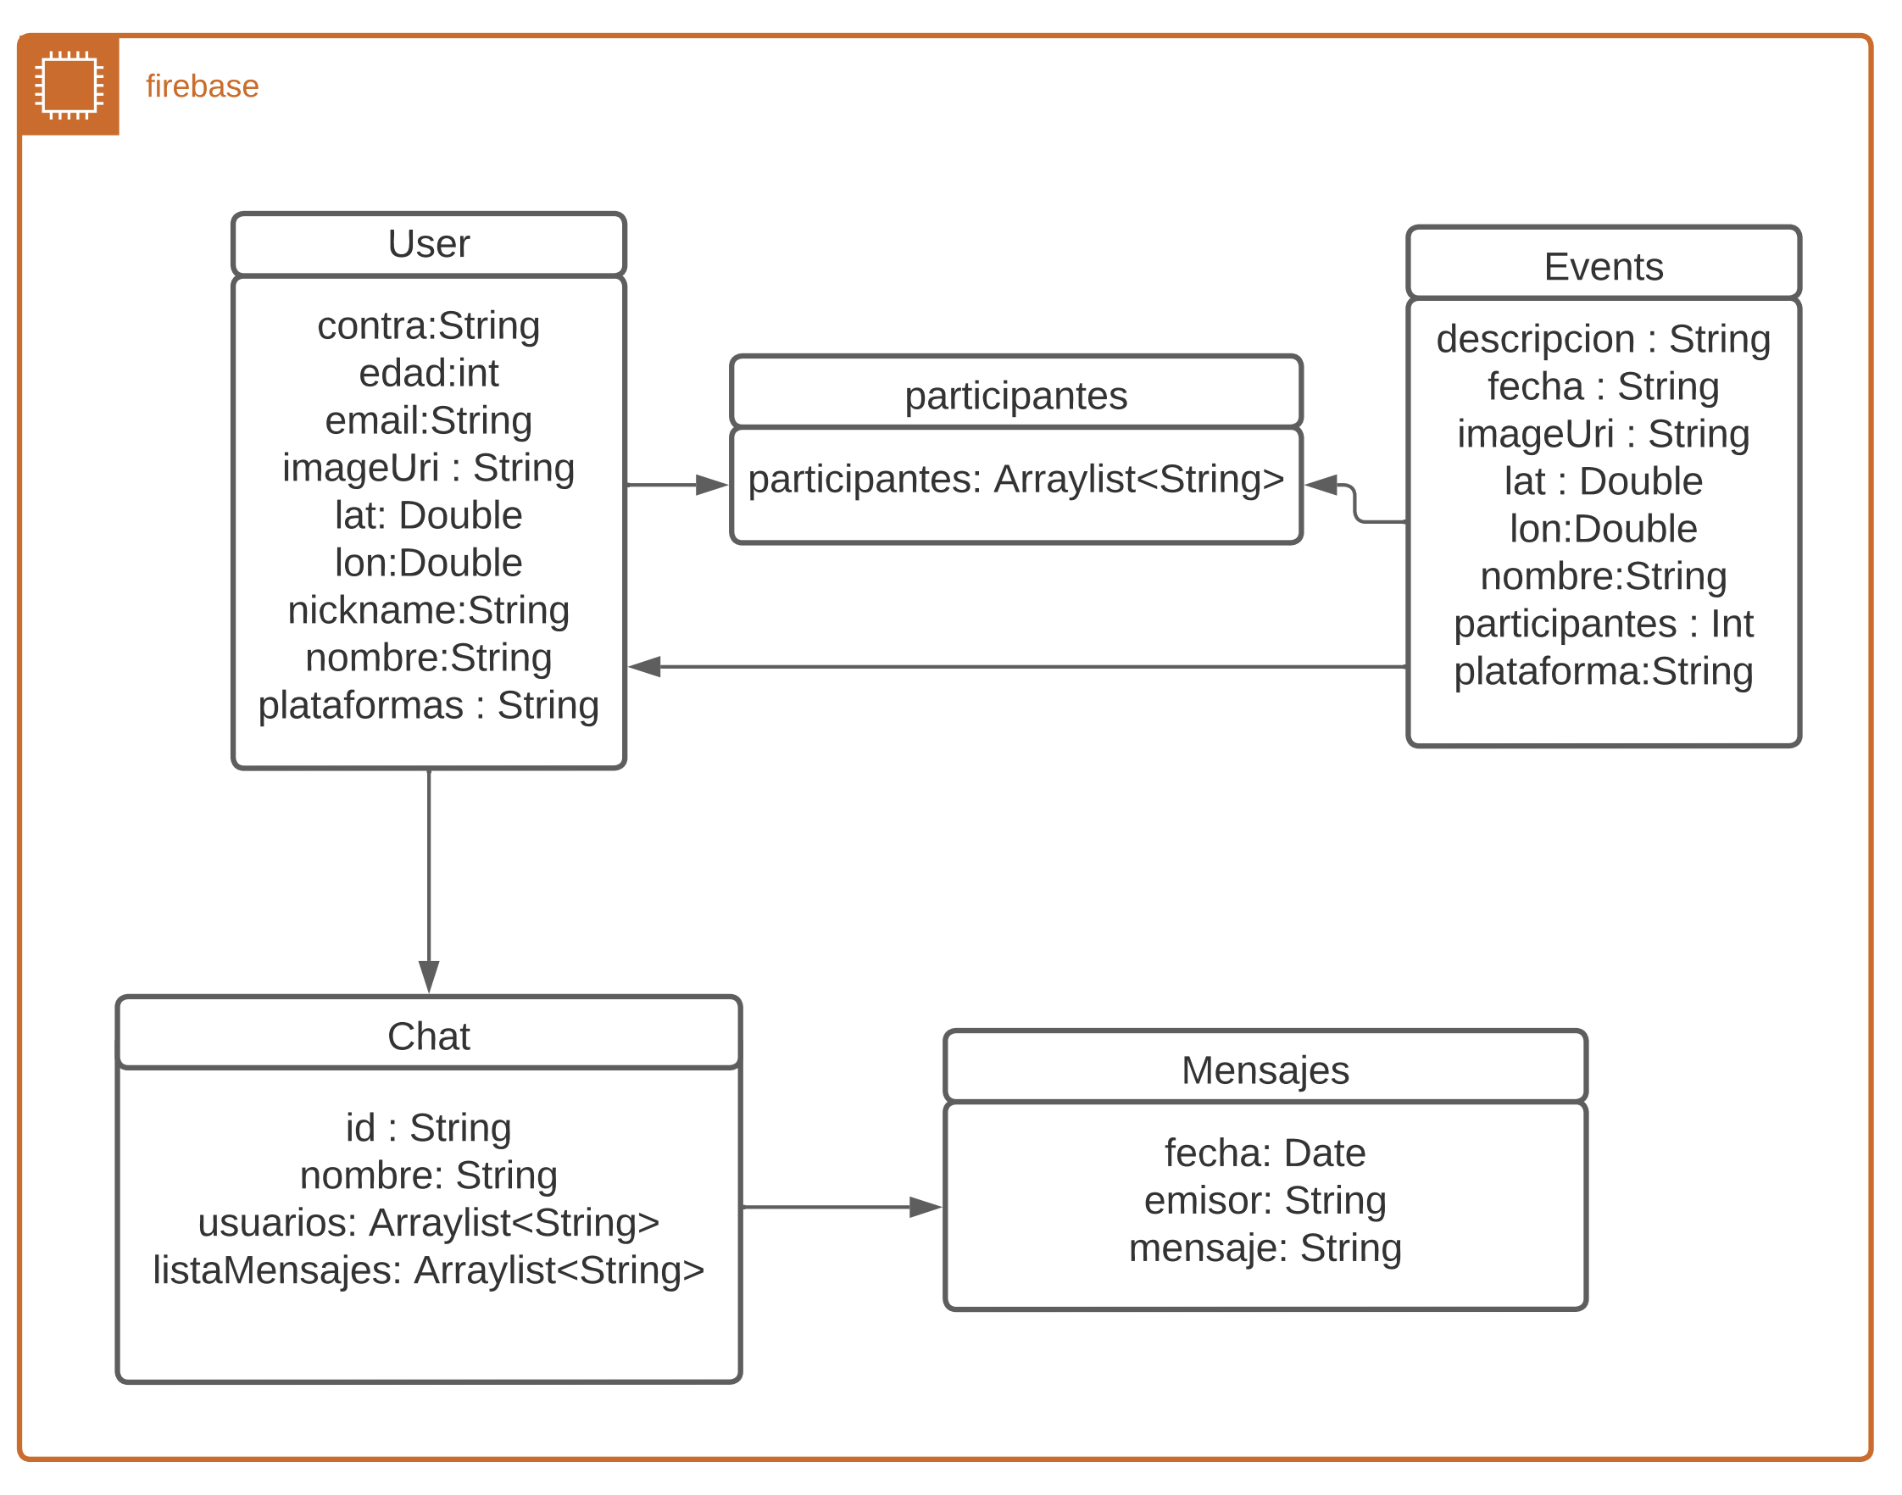

Slide 14
05
Demo

Slide 15
GRACIAS

